Slide 1
Стрелок

Slide 2
Женя Стрелков проснулся, когда еще было темно. Он тихонько встал, оделся и вышел в коридор. В доме все спали, а он – любитель рыболов – собрался на рыбалку. В кухне Женя взял два пирога с яблоками и положил их в маленькую сумочку, а в сенях его ждали еще с вечера приготовленные удочки и банка с наживкой. Осторожно, чтобы не шуметь, он сбросил крючок с петли и открыл дверь.

Slide 3
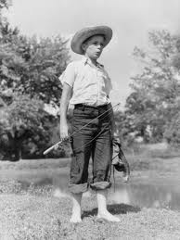

Slide 4
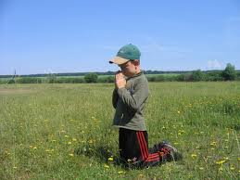
Предрассветные сумерки встретили Женю прохладой. Мальчик поежился и поднял воротник старого пиджачка. Не сходя с крыльца, он помолился:
— Господи, благослови меня на рыбалке. Пошли хороший улов.
Дворовый пес Босик, услышав Женин голос, высунул из будки нос и зевнул, но покинуть нагретое за ночь место поленился и, проводив мальчика сонным взглядом, опять уснул.

Slide 5
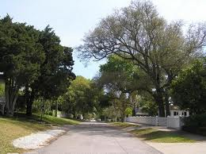
Закрыв за собой калитку, Женя быстро пошел к озеру, которое красовалось на краю поселка. Этот маленький поселок, называемый Сторж, располагался в живописном месте. С одной стороны его окружали луга с сочной травой и цветами, а с другой – лес со щедрым изобилием ягод, грибов и орехов. А еще этот поселок называли «Святым». В нем было всего 36 дворов и почти в каждом третьем жили верующие.

Slide 6
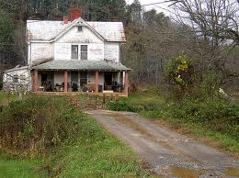
Дом Стрелковых заметно отличался по своим размерам от других домов. Женин отец строил его с тем расчетом, чтобы в нем собиралась церковь на богослужение. Так оно теперь и было. А по воскресным дням на собрания еще приезжали верующие из рабочего поселка, который находился всего в двух километрах от Сторжа. Это были 60-тые годы. Воскресные собрания тогда назывались торжественными, хотя на самом деле это было не совсем так. Назревали события, о которых переживали даже дети.

Slide 7
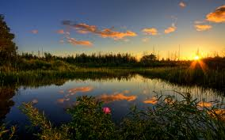
По извилистой тропинке Женя спустился в лощинку. Несмотря на то, что уже заканчивался август, трава в лощине была высокая и густая. Обильно осевшая на ней роса попадала даже в Женины сапоги. Но мальчик этого не замечал. Он торопился. Скоро будет вставать солнце – захватывающее зрелище!

Slide 8
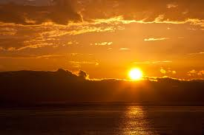
Наконец-то и берег озера. Пробравшись на свое место, которое представляло собой небольшой мостик из двух досок, мальчик закинул в воду снаряженные наживкой удочки, расставил их по краям мостика и замер в ожидании рассвета. И вот небо начало менять свою окраску. Темнота рассеивалась, уступая место розовеющему свету, который, разгораясь, разливал свою мягкую алость по горизонту. А через несколько мгновений появился краюшек огромного ярко-огненного диска. Вот оно – большое светило! Величественно, как исполин, поднималось солнце над землей!

Slide 9
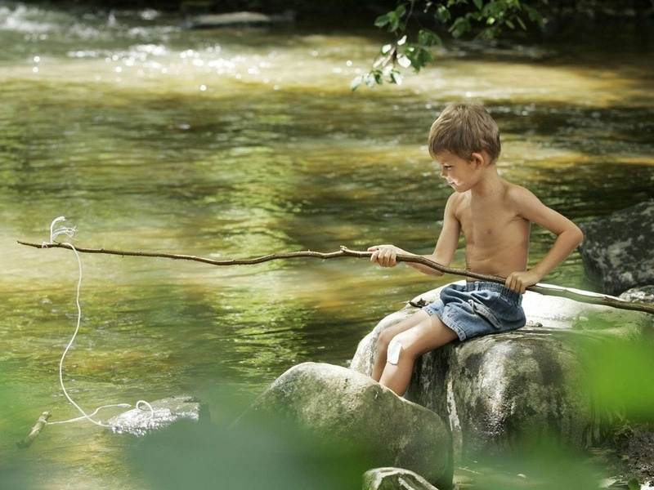
« Велик Ты, Господи»! – прошептал Женя, облизнув пересохшие губы.
В будущем он станет христианским поэтом, а пока на берегу озера сидел простой мальчишка- рыболов. Дальше все шло своим чередом. Клев был просто чудесным, и от этого еще больше поднималось настроение.

Slide 10
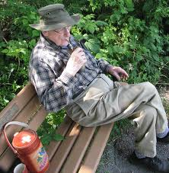
С рыбалки Женя возвращался почти бегом, в надежде на то, что мама может быть успеет пожарить рыбу к завтраку. К этому времени поселок еще не разгорячился дневной суетой, только громко крякали утки, перекликались петухи да соседки переговаривались через забор. И еще вот дед Прокоп – отъявленный атеист – всегда затевавший перебранку с мальчиком, вышел со двора и сел на лавочку. Женя торопливо поздоровался со стариком, не желая задерживаться возле него, но не тут-то было!

Slide 11
— Ну что, Стрелок, много рыбы наловил-то?
— Много! – приостановился мальчик.
— Мно-о-го! – передразнил старик. – Небось, коту не хватит.
— Хватит, могу и вашего угостить.

Slide 12
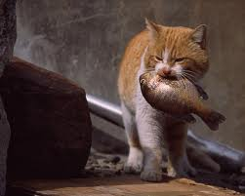
Женя опустил руку в брезентовый мешочек и достал рыбешку. Кот, сидевший на краю лавки, потянул носом. Учуяв запах рыбы, он проворно соскочил со скамьи, подбежал к мальчику и, став на задние лапы, затянул свое самозабвенное « Мяу»! Схватив нежданное угощение, кот зарычал, отпугивая неизвестно кого, и убежал в кусты.

Slide 13
Провожая кота взглядом, дед Прокоп усмехнулся и достал из кармана папиросу.
— Вот скажи мне, Стрелок, ты в какой класс пойдешь учиться?
— Так же, как и ваш Федя – в шестой, – ответил мальчик.
— В шестой? – переспросил старик. – Стало быть, о том, как образовался человек, ты уже знаешь.
Женя молчал, ещё не зная, к чему клонит дед. Не получив ответа, Прокоп утвердительно заявил:
— От обезьяны произошел человек! От обезьяны!
И топнул для острастки ногой.

Slide 14
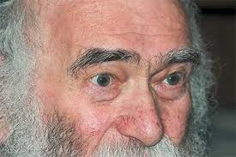
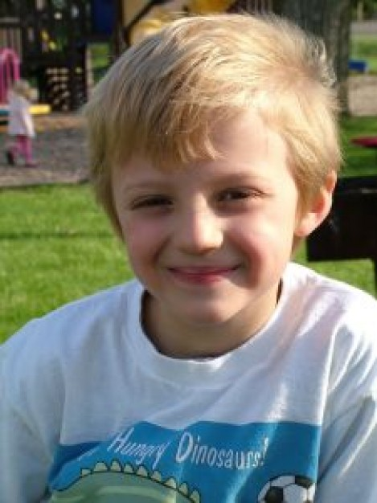
— Э-э, нет, дедушка, заблуждаетесь! – Женя положил на землю свои снасти. - Человека создал великий Бог!
— Бог! Никакого Бога нет! А все, чему вас учат в собрании – это мракобесия! – старик пригрозил пальцем. – Хотя, если сможешь доказать мне, что Бог создал человека, докажи, может я и поверю.
Женя почесал затылок.

Slide 15
— Думаю, ничего у нас с вами не получится. Вы меня точно не поймете.
— Это почему же – точно не пойму? – слегка забеспокоился Прокоп.
— Потому что меня создал Господь, а вы от обезьяны произошли. Разницу чувствуете?
Дед Прокоп вскочил с лавки и затряс бородой.
— Ах ты, малец! Седину учить надумал? Петровна, глянь-ка, что делается!

Slide 16
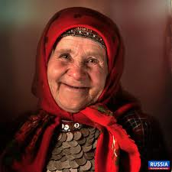
Со двора вышла Анна Петровна – жена деда Прокопа.
— Ты чего тут разоряешься? – спросила она мужа, глядя вслед уходящему мальчику.
Прокоп, наконец, закурил свою папиросу и, улыбаясь, подмигнул жене.
— Ну и Стрелок! Грамотей! Как он дедушку вразумил! Хороший парень, толк с него будет, не то, что наш Федька.

Slide 17
— А что Федька-то? – подсела к нему жена.
— А то, что курит уже твой внучек.
— Как так курит? – всплеснула руками Петровна.
— Да так, папиросы у меня крадет. Я их считать начал. Каждый день не хватает то одной, то сразу двух. Вот захвачу на этом деле – выпорю хорошенько.

Slide 18
Старики еще долго переговаривались, а Женя, придя домой, первым делом заглянул в кухню.
— Мам, я рыбы наловил, можно к завтраку пожарить.
— Хорошо, сынок, поставь мешок в таз и говори тише. К отцу братья пришли. Дела у них серьезные. Вас – детей – совсем запрещают на собрания пускать. Наверное, усилятся гонения. Займи чем-нибудь малышей, чтобы не мешали им.

Slide 19
Женя сразу сник, куда и подевалась веселость. Опять гонения. Для церкви Христовой это было трудное время. Когда началось пробуждение среди верующих, и многие братья стали сдавать документы о регистрации церквей в отдел по делам религии, то на ноги были подняты не только работники атеистических компаний, но и вся общественность. На собрания в сторжскую церковь все чаще теперь наведывались представители местной власти, учителя и даже сам директор школы Николай Филиппович.

Slide 20
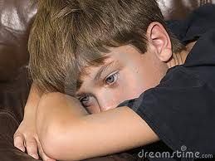
Осталась одна неделя и начнется новый учебный год, а вместе с ним и новые испытания. Женя вздохнул. Он вспомнил, как однажды прошлой весной директор пришел к ним в церковь, а на следующий день он перед всем Жениным классом комментировал проповеди, которые слышал в собрании и пение. Все ученики смеялись и вместе с ними смеялись и Женины друзья. Хотя они ему и сочувствовали, но не могли удержаться от смеха – с таким жгучим юмором этот уважаемый человек – директор – преподносил свои рассказы.

Slide 21
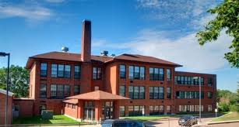
Но вот и закончилось ласковое лето. Молчаливое здание школы вновь преобразилось. Теперь это было самое активное заведение в поселке. Подстриженные, присмиревшие ученики повзрослели на год. Женя вместе со сверстниками погрузился в школьную жизнь, полную новых впечатлений и переживаний.

Slide 22
Как-то, возвращаясь после школьных занятий домой, он вновь увидел дедушку Прокопа возле его дома.
— Ну что, Стрелок, двоек много нахватал? – приветливо встретил его старец.
— Слава Богу, ни одной нет!
— Слава Богу! При чем тут Бог? – начал дразнить мальчика старик.
— О, дедушка Прокоп, Господь мой лучший помощник во всяком деле.

Slide 23
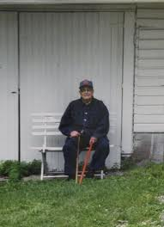
Так уж и во всяком. Интересно, а мне твой Бог смог бы помочь? Вот я курю папиросы, и бросить не могу.
— Если очень захотите, то поможет.
— А-а, – дед Прокоп махнул рукой. – Захотите! Из куриного навару и неумеха борщ сварит.
Женя призадумался.

Slide 24
— Хотите, я за вас попрошу Господа, чтобы Он помог вам избавиться от этой привычки? Даже и пост назначу.
— Пост? Это значит, скоромное будешь кушать? – лукаво подмигнул дед.
— Да нет, вовсе не буду ни есть, ни пить, а только молиться.
— Ох, герой! Ну-ну, попробуй, посмотрим, что получится.

Slide 25
В пятницу Женя отказался завтракать,
— Что такое, сынок, ты не приболел? – озабочено спросила мама.
— Нет, все в порядке. Я за дедушку Прокопа в посте буду, чтобы он курить бросил.
Мама удивленно подняла брови, но ничего не сказала.

Slide 26
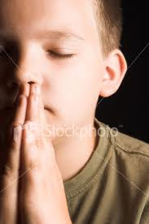
Целый день Женя молился за старца и в мыслях, и на коленях. Он просил Бога, чтобы дедушка не только бросил курить, но и чтобы стал христианином.
Вечером мальчик почувствовал побуждение не прерывать пост, а продлить его. В субботу он опять отказался завтракать.

Slide 27
Мама пригладила его светлые волосы.
— Вижу, сынок, что дело у тебя серьезное. Хочешь, я поддержу тебя в твоих молитвах за дедушку Прокопа?
Она отставила свою тарелку в сторону.
— Конечно, хочу! – улыбнулся ей сын.

Slide 28
Через неделю, идя в школу, Женя вновь увидел дедушку на его любимой лавочке. Старик был бледен и отрешенно смотрел перед собой.
— Здравствуйте, дедушка Прокоп, – остановился возле него мальчик.
— А-а, Стрелок, да какое там здравие. Видать смертушка моя на подходе.

Slide 29
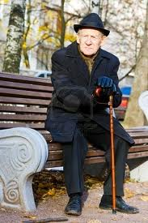
— Что случилось, дедушка? – испугался Женя.
Старик тяжело вздохнул и посмотрел в небо.
— Заболел я серьезной болезнью: только закурю, и мне сразу так плохо становится, всю внутренность выворачивает.

Slide 30
— Вот в чем дело, – облегченно вздохнул мальчик. – Так вы, дедушка, не курите, и болезнь уйдет.
— Да я уже и не курю. Помирать-то не хочется. Ну, ты иди, иди в школу, а то опоздаешь.
Женя не пошел, а как на крыльях полетел.
« Услышал Господь! – радовался он. – Благодарю Тебя, Боже! Пошли еще дедушке желание прийти в церковь».

Slide 31
А Прокоп Степанович смотрел ему в след и, улыбаясь, пробурчал в бороду:
— Ишь, герой, намолился на мою голову.

Slide 32
Шло время, и теплые осенние дни начали сменяться непогодой. По утрам все чаще случались заморозки. Потянуло холодом и сыростью. Часто и настроением овладевал унылый минор. Почти на каждое собрание приезжал уполномоченный. Он требовал переизбрать пресвитера, так как прежний, по его мнению, проявлял непослушание и симпатизировал инициативной группе братьев.

Slide 33
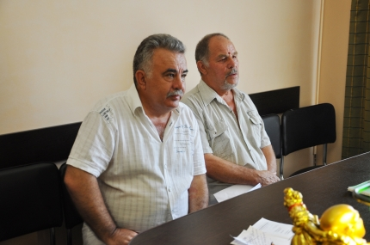
Однажды, в субботу, ближе к вечеру, к дому Стрелковых подъехала машина. Из нее вышел уполномоченный, и вместе с шофером они прошли во двор, постучали в двери и вошли в переднюю комнату. Стрелков Андрей Иванович к тому времени уже пришел с работы. Уполномоченный был приветлив, и беседа на удивление проходила спокойно.

Slide 34
Гость убеждал Андрея Ивановича не сдавать регистрацию и мягко объяснял, что может за этим последовать. Его водитель записывал весь разговор на магнитофон. Дети никогда еще не видели такого аппарата. Они с любопытством заглядывали в комнату. Водитель дядя Коля приветливо улыбался им, приглашая подойти ближе. Осмелев, Женя и трое младших братьев приблизились к столу.

Slide 35
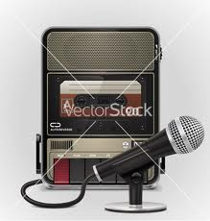
— Ну и диковина, – шептались они, глядя на вращающиеся кассеты с лентой.
Дядя Коля остановил запись.
— Хотите себя здесь услышать? – спросил он ребят, указывая на магнитофон.
— Хотим, – не совсем уверенно ответили дети.
— Тогда спойте что-нибудь.
Водитель приблизил к ним микрофон.
— Вот сюда пойте, да погромче.

Slide 36
— Что споем? – засуетились мальчики и решили спеть гимн: «Я иду и приду к незакатному солнцу любви».
Их детское пение звонко зазвучало под сводами комнаты. У Жени был хороший голос. Он уже пел в детском хоре. И малыши усердно старались не отставать от старшего брата. Когда они пропели гимн до конца, дядя Коля щелкнул выключателем и перекрутил ленту назад.
— Ну, теперь слушайте, – подмигнул он детям.

Slide 37
— Спойте, дети, спойте. Петь во славу Господа всегда сладостно, – подбодрил их отец. И мальчики услышали песню, которую только что пропели. Как было интересно! Каждый прислушивался к своему голосу и не совсем узнавал его. Не успели они прийти в себя от восторга, как водитель предложил им ещё спеть. Дети вопросительно посмотрели на папу.

Slide 38
Ребята спели еще псалом. Они пели уже более уверено и слажено. После второй записи гости засобирались домой и скоро ушли, оставив детям массу впечатлений.
А через две недели в среду, придя в школу, Женя заметил среди учеников подозрительное оживление. Одноклассник Федька обогнал его в коридоре и, открыв двери в класс, замахал руками, призывая к тишине.

Slide 39
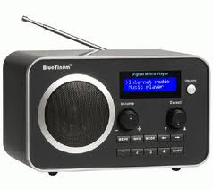
— Идет, идет! – прошептал он в полголоса и, обращаясь к Жене, услужливо предложил:
— Проходи, товарищ Женя, сейчас будем слушать школьное радио.
Ученики хихикали и подмигивали то Жене, то друг другу. Тут прозвенел звонок, и в класс вошла учительница. Все расселись по своим местам и притихли. По средам перед уроками включали радио и передавали все новости школьной жизни.

Slide 40
— Стрелков! – громко сказала Зоя Павловна, – будь особо внимателен к тому, что услышишь, тебе пора уже взяться за ум.
В следующую минуту по радиоприемнику началась передача. После краткого вступления пионервожатой, послышался приятный голос незнакомого диктора. Диктор говорил об успехах в воспитании советских детей и молодежи, о том, с какой заботой ко всем этим вопросам подходят органы просвещения. Он говорил о самоотверженной работе учителей и воспитателей, вспоминал о пионерских лагерях и о походах.

Slide 41
— Но есть семьи, – продолжил он, – в которых родители заставляют детей читать Библию и молиться Богу. Вместо того чтобы активно проводить время со своими сверстниками, эти несчастные дети должны ходить в сектантские собрания. Там их принуждают петь религиозные песни и рассказывать такие же стихи. У этих детей нет будущего, а ведь многие из них могли бы стать врачами, учителями и даже космонавтами. Вот, к примеру, как этот мальчик – Женя Стрелков из поселка Сторж. Послушайте, чему учит Женю его отец – дьякон секты.

Slide 42
После слов диктора послышалось детское пение. По приемнику прокручивалась все та же запись, которую сделал водитель дядя Коля в доме Стрелковых. В классе поднялся невообразимый шум и смех. Еле сдерживая слёзы, Женя сжал не по возрасту большие кулачки.

Slide 43
« Так вот почему ты, дядя Коля, в тот вечер был такой добрый», – догадался мальчик.
Через гул голосов до его слуха донесся резкий стук. Это Зоя Павловна стучала указкой по столу.
— Тише, дети, тише. Сядьте по местам. А ты, Стрелков, хорошенько подумай о своем положении. Ты опозорил нашу школу и поселок на всю область и даже на всю страну.

Slide 44
Оказывается, эта информация с пением детей Стрелковых уже звучала по радио в передаче « Пионерская зорька ». Дождавшись конца уроков Женя сразу же ушел домой. По дороге он встретил дедушку Прокопа. Мальчик поздоровался с ним, не поднимая глаз.

Slide 45
— Ты что это, Стрелок, дедушке совсем не рад, – попытался пошутить старик. Но, заметив неладное в настроении своего друга, переменил разговор:
— Никак беда случилась?
— Случилась, – нехотя ответил Женя. – Только вы об этом Федю расспросите, он вам всё расскажет.
— Ага, понятно, – не стал задерживать мальчика Прокоп Степанович.

Slide 46
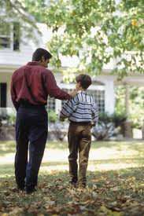
Придя домой, Женя увидел вo дворе отца. Это было большой редкостью. Обычно домой Андрей Иванович приходил поздно вечером.
—А-а, сынок, – встретил его папа, – Ну, как дела? Ты что это нос повесил?
Женя поднял голову и посмотрел отцу в глаза.
— Разве ты ничего не знаешь? – спросил он дрогнувшим голосом.

Slide 47
Отец обнял его за плечи.
— Знаю, сынок, знаю. Потому и пришел раньше с работы.
— Папа, Зоя Павловна сказала, что я опозорил всю страну.
— Опозорил? Разве прославить Бога на всю страну – это позор? Нет, сынок, это великая честь! И сегодня по милости Божьей она принадлежит тебе. Твои одноклассники не знают, над Кем смеются, а тебе открылся Сам великий Творец. Псалмопевец Давид говорил Богу: «Готово сердце мое, буду петь и славить». Пусть же и твое сердечко, сынок, всегда будет готово прославлять Бога, и Он благословит тебя во всем.

Slide 48
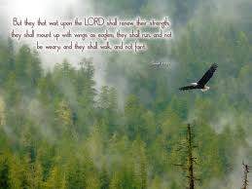
Женя с облегчением вздохнул. Склонившись на колени вместе с отцом, он горячо молился, чтобы всегда, даже до последних дней, славить великого Творца.

Slide 49
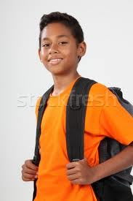
А в это время Федя вернулся со школы. Войдя в дом, он застал деда Прокопа у окна.
— Что ты, дедуш, там увидел? – спросил он.
— Да вот тебя поджидаю. Говорят, у вас в школе Стрелок что-то натворил? Расскажи-кась.

Slide 50
— А-а! – рассмеялся Федя. – Начудил Женька со своими братьями! Вздумал на весь союз песни о Боге распевать: «…я иду и приду к незакатному солнцу любви…» Умора!
Представляешь, дедуш, мы их по школьному радиоприемнику слушали, и по нашему радио эта передача была. Позор на всю страну!

Slide 51
Федька засунул руки в карманы и хотел еще что-то сказать, но, заметив, как изменилось лицо деда, воздержался.
— Ты что, дедуш, плохо тебе что ли?
— Плохо, внучек, мне уже давно плохо. За тебя вот переживаю. Растешь ты у меня абы как: учишься плохо – раз,– старик загнул палец, – бабушку свою обманываешь – два, папиросы у меня крадешь – три…

Slide 52
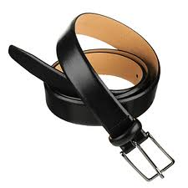
У Федьки похолодело в груди. Он попятился назад, а дед как туча медленно надвигался на него.
— Отец твой и мать целину поднимают, а ты…, над Женькой смеешься? Да он за своего Бога и в огонь, и в воду! Ну, погоди, дурь-то я из тебя выбью. Петровна, – крикнул старик, берясь за ремень, – закрой-ка хату, чтобы соседям не было слышно.

Slide 53
Анна Петровна затворила двери и, закрыв ладонями уши, поспешила в сарай.
— Ах, Федька, Федька, жалко мне тебя, но что поделаешь, перешел ты все грани дедова терпения, – приговаривала она, без надобности переставляя пустые корзинки.

Slide 54
После того, как прозвучала в эфире передача с пением Стрелковых, на их адрес от всех концов страны пошли письма со словами сочувствия и увещания, а иногда – ругательств и насмешек. Писали и взрослые люди, и молодежь, и дети. Приходили письма и от верующих. Они ободряли Женю упованием на Бога.

Slide 55
Однажды он получил письмо из Гомеля. В этом городе проходил срочную службу в армии Женин дядя Сережа. Он писал, что как-то по радио услышал христианское пение и к своему удивлению узнал голос племянника, и что детское исполнение гимна «Мы ждем, когда Спаситель наш придет», укрепило его, вдохнуло в него радость и надежду на Господа.

Slide 56
Сначала Женя отвечал на письма, но потом перестал, уж слишком их было много. А его друзья вскоре перестали насмехаться над ним и всякий раз с завистью посматривали на толстую сумку почтальона. Но самое главное укрепилась вера мальчика. Он прочувствовал на себе, как Бог вступается за Своих детей. Он понял, что уповающие на Него никогда не остаются в стыде и что даже капелька верности Господу окупается сторицей благословений.

Slide 57
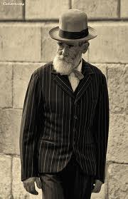
Дедушка Прокоп уже не подтрунивал над верой мальчика и был с ним всегда приветлив. Однажды утром в воскресный день он долго не выходил из своей комнаты. Но вот, наконец, открылась дверь в переднюю, и на пороге появился наряженный в костюм Прокоп Степанович.

Slide 58
Анна Петровна всплеснула руками:
— Батюшки, ты куда это собрался, старый?
Прокоп Степанович, неловко потоптавшись на месте, ответил:
— Схожу-ка я к баптистам.
— В собрание что ли? – еще больше удивилась жена.
— Ага, в собрание.

Slide 59
Старик надел куртку, снял с крючка картуз и, не оборачиваясь, вышел из хаты. Хозяйка растерянно засуетилась вокруг стола. Федя выглянул в окно.
— Точно, бабуш, к Стрелковым пошел. Да что ты так переживаешь, пусть сходит, может драться перестанет, а то чуть что и за ремень, – пустил слезу Федька.

Slide 60
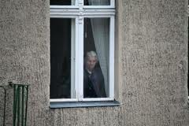
Через окно Анна Петровна задумчиво смотрела вслед уходящему мужу.
«Как же так, Прокопушка, – думала она, – сам пошел в церковь, а я? Что же ты меня с собой-то не позвал»?

Slide 61
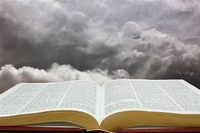
Потом, словно очнувшись, она подошла к шифоньеру и, открыв его, сняла с вешалки свое самое нарядное платье и Федину белую рубашку. Подойдя к внуку, Анна Петровна обняла его за плечи.
— Собирайся, внучек, пора и нам примиряться с Богом.

